Slide 1
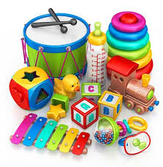
کارگاه
بازی درمانی
مهدی مهربان
روانشناس بالینی
مشاوررسمی آموزش و پرورش
مدرس شبکه ازدواج و خانواده بهزیستی

Slide 2
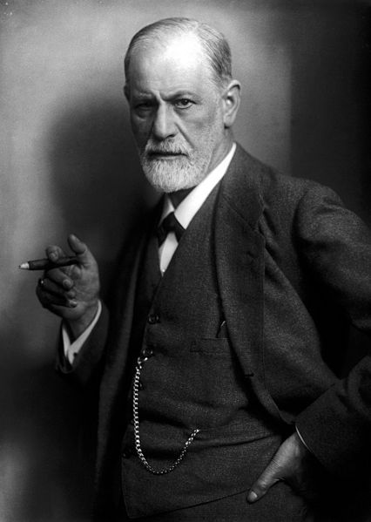
چرا بازی درمانی
معتقد بود كه اختلالهای روان رنجوری كه بیمارانش از خودنشان میدادند از تجارب دوره كودكی آنها سرچشمه گرفته است.
او تجربیات كودكی را به قدری مهم میدانست كه گفت، شخصیت فرد بزرگسال در پنج سالگی به طور محكم شكل میگیرد و متبلور می شود.
آنچه وی را متقاعد ساخت كه این سالهای نخستین با اهمیت هستند، خاطرات كودكی خود او و خاطراتی كه توسط بیماران بزرگسال او فاش می شدند بود.

Slide 3
چرا بازی درمانی
کودک رشد میکند اما بالغ نمی شود.
با خود عاریتی (قرض گرفته شده از والدین ) زندگی میکند
از احساسات وآرزوهایی که دارد بی خبراست.
از مهارتهای اجتماعی اولیه برخوردار نیست.
ترس از شکست خوردن وخطا کردن- اختلال شناختی وعدم بلوغ عقلی از جمله جنبه های منفی حمایت بیش از اندازه از کودک است.

Slide 4
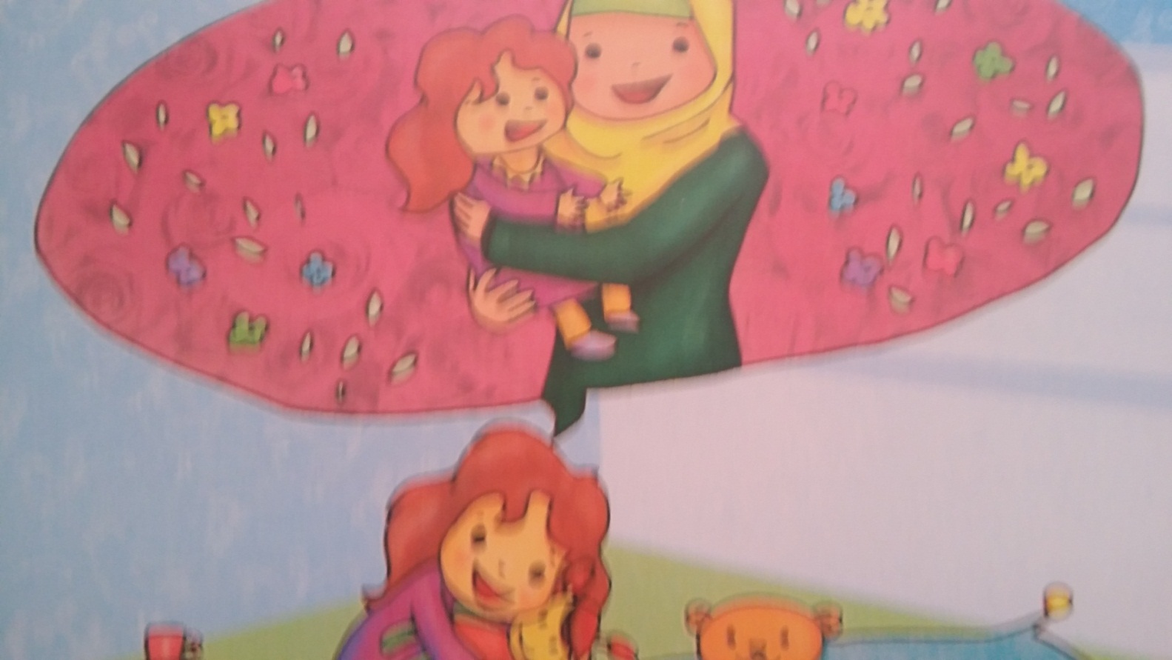
بازی تفکر کودک است
بازی نوعی رفتار ووسیله ای برای بیان خواسته های درونی کودک است.

Slide 5
تعریف بازی
یک فعالیت لذت بخش است که ضمن افزایش خود آگـاهی و قدرت ابراز وجود ، او را به سمت خود شکوفایی و خود کارآمدی سوق می دهد.

Slide 6
ویژگی های بازی
از درون برانگیخته می شود.
لذت بخش است.
آزادانه انتخاب می شود.
با وانمودسازی یا واقعیت گریزی همراه است.
ضرورت دارد که بازیکن به طور فعال در آن شرکت کند.

Slide 7
تعریف بازی درمانی
نوعی از روان درمانی کودکان است که به آن ها کمک می کند تجارب ، احساسات و مشکلات خویش را به وسیله نیروهای موجود در بازی ، مثل شکل گیری دلبستگیها ، ایفای نقش و تخلیه هیجانی با عروسک ها ، اسباب بازیها و دیگر وسایل بازی ، بیان و برون ریزی کنند . این کار با راهنمایی و نظارت درمانگری آموزش دیده انجام می شود.

Slide 8
فواید بازی
-به کودکان اجازه می دهد احساسات خود را به صورت کارآمد بیان کنند.
-به بزرگسالان اجازه می دهد وارد دنیای کودکان شوند و تساوی قدرت موقتی ایجاد شود .
-بازی برای کودکان لذت بخش است و اضطراب آنها را کاهش می دهد.
-به کودکان فرصت می دهد تا نقش های جدید را بازی کنند و رویکردهای حل مسئله را آزمایش کنند .

Slide 9
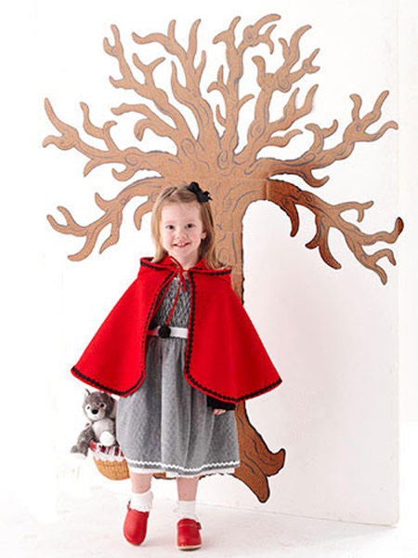
-به کودک کمک می کند مهارت های اجتماعی مورد نیاز را در موقعیت های مختلف کسب کند .
-شیوه همکاری با دیگران و رعایت حقوق آنان را به کودک می آموزد.
-زمینه ایجاد و گسترش مهارتهای حرکتی را فراهم می آورد .
-دقت و توانایی کودک را افزایش می دهد.
- به رشد شخصیت کودک کمک می کند.
-راه های تخلیه انرژی به شکل مناسب است.
-موجب حفظ سلامتی می شود.

Slide 10
انواع بازی
بازی های مهارتی
بازی های تقلیدی یا نمادین
بازی های با قاعده

Slide 11
بازی های مهارتی
کودکان سالم به انجام آنها می پردازند و لذت می برند . مثل لی لی و پریدن
کودک از طریق این بازیها به رشد اعمال و حرکات موفق می شود.
مثال : کودکی که تاب سوار می شود علاوه بر شادی و لذت یاد می گیرد که چگونه کنترل و تعادل خود را حفظ کند.

Slide 12
بازی های تقلیدی یا نمادین
کودک این بازیها را بر اساس تجارب و آموخته های قبلی اش انجام می دهد. مثل بازی با عروسک
در سن 2 تا 5 سالگی با بهره گیری از قوه تخیل و ابتکار به گونه ای خاص با اسباب بازیهایش بازی می کند.
کودک را از محدودیت های محیطی رها ساخته و موجب برآورده شدن آرزوهایش می شود.

Slide 13
بازی های با قاعده
از 4 تا 7 سالگی در بین کودکان رواج داشته و در طول زندگی ادامه می یابد و با گذشت زمان کامل تر می شود.
کودک از طریق این بازی ها ، همکاری و مشارکت با دیگران را فراگرفته و قوانین اجتماعی را یاد می گیرد.

Slide 14
نظریه های بازی درمانی
نظریه های کلاسیک
دیدگاه اسپنسر ـ پاتریک ـ هال
نظریه های معاصر
روان تحلیلی ـ تحلیلی یونگ ـ شناختی رفتاری ـ آدلری ـ کودک محور
-نظریه های خاص
ولی فرزندی ـ تراپلی ـ گروهی ساختاربندی شده ـ رشدی ـ مشارکتی ـ تجویزی

Slide 15
مراحل بازی درمانی
1ـ برقراری ارتباط از طریق تشویق و تایید تلاشهای کودک در بازیهای انتخابی به همراه تعیین مشکل و انتخاب راهبرد مناسب درمانی
2 ـ کاوش یعنی همدلی عمیق مشاور جهت جلب اعتماد کودک و فراهم آوردن فرصتی برای او تا به کشف احساسات خود بپردازد.

Slide 16
3 ـ گسترش آگاهی یعنی افزایش آگاهی کودکان نسبت به تعاملات خودشان با درمانگر
4 ـ استقلال یعنی پذیرش مسئولیت توسط کودکان و طرح انتخابها ، احساسات و امیال به طور آزادانه
5 ـ ارزیابی و خاتمه به معنی تعیین میزان رسیدن به اهداف و کمک به کودکان برای ترک اتاق بازی

Slide 17
روش های بازی درمانی
روش غیر مستقیم
مسئولیت اداره جلسه به کودک محول می شود و مشاور فقط به بررسی اعمال و حرکات او می پردازد.

Slide 18
روش های بازی درمانی
روش مستقیم
مسئولیت جلسه به عهده مشاور است و از کودک می خواهد تا مشکلاتش را از طریق بازی با وسایل مطرح کند .

Slide 19
روش های بازی درمانی
روش انتخابی
پس از اینکه کودک بازی با وسایل را آغاز کرد مشاور به دقت اعمال و رفتار او را مشاهده می کند و بنا به اقتضا در مواردی به بازی کودک جهت می دهد و پس از شناخت مشکل ، راهکارهای مناسب ارائه می دهد.

Slide 20
اجرای جلسات بازی درمانی به دو صورت است:
فردی و گروهی
در روش فردی درمانگر فقط با یک کودک کار می کند که با نظر درمانگر مقدمه ای برای حضور کودک در جلسات گروهی است.

Slide 21
اجرای گروهی
درمان گروهی به دلیل حضور چند کودک در اتاق موجب کاهش تنش کودکان و واکنش طبیعی آنان نسبت به خود و درمانگر می شود.

Slide 22
اصول بازی درمانی
1 . کودک باید مورد پذیرش بی قید و شرط قرار گیردو با او رابطه مناسب برقرار شود.
2 . کودک باید آزاد گذاشته شود تا به میل خود آن طور که می خواهد بازی کند.

Slide 23
3 . اتاق بازی باید مناسب و آرام باشد و کودک به همکاری و مشارکت تشویق شود.
4 . کودک به دلیل اشتباهاتش هیچ گاه شماتت و سرزنش نشود .
5 . قوانین ممکن باید تا حد ممکن ساده و قابل درک باشد و کودک بتواند آنها را اجرا کند.

Slide 24
6 . محدودیت های تعیین شده برای کودک به حداقل ممکن کاهش یابد .
7 . به گفتار و احساسات کودک ضمن بازی توجه شود .
8 . زمان بازی با سن کودک متناسب باشد.

Slide 25
9 . به کودک اجازه برون ریزی هیجانات و عواطف داده شود .
10 . مشاور به اعمال و گفتار کودک جهت ندهد و فقط در صورت تقاضای کودک به او یاری رساند.

Slide 26
11 . مشاور به هیچ وجه در درمان کودک شتاب نکند زیرا درمان به تدریج انجام می گیرد.
12 . مشاور از سکوت در برابر سوالات و تردیدهای کودک بپرهیزد.

Slide 27
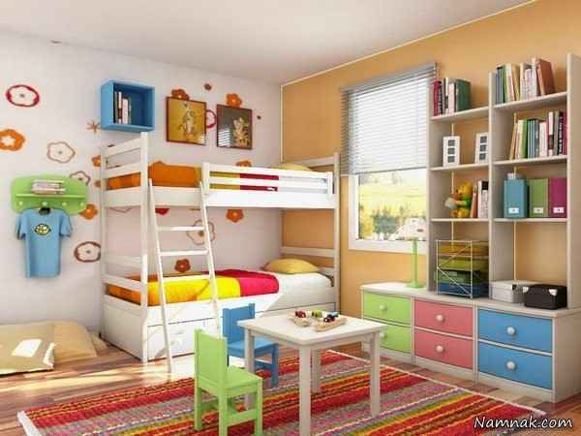
ویژگی های اتاق بازی درمانی

Slide 28
-نسبتاً بزرگ باشد .
-ضد صدا باشد.
-نور و دمای مناسب داشته باشد.
-دارای حداقل یک پنجره باشد.
-وجود سینک(لگن دستشویی)
-کف اتاق پوشش نرم داشته باشد.
-وجود آینه یکطرفه در صورت امکان .
-وجود دوربین فیلمبرداری در صورت امکان.

Slide 29
-دارای دیوارهای صاف و قابل شستشو
-دارای اسباب بازیهای مورد نیاز و تجهیزات کافی:
وسایل آشپزخانه اسباب بازی ، خانه و خانواده عروسکی ، وسایل نقلیه اسباب بازی ، حیوانات مزرعه و باغ وحش ، مجسمه های کوچک ، جعبه رنگ ، قلم ، مداد رنگی ، چسب ، قیچی ، مقوا ، تخته و گچ ، جعبه های شن و ماسه ، قطعات کوچک خانه سازی و ...

Slide 30
تعیین محدودیت در بازی درمانی
دو فایده دارد :
1 . رابطه درمانی را حفظ می کند و فرصت هایی برای یادگیری مسئولیت پذیری و خود کنترلی به وجود می آورد.
2 . احساس امنیت عاطفی را در کودک و درمانگر تقویت می کند .

Slide 31
برخی از محدودیت ها در بازی درمانی
1 . بیرون نبردن اسباب بازیها از اتاق بازی
2 . ترک نکردن اتاق بازی به دلخواه
3 . نریختن مقداری زیادی آب در جعبه شن یا نربختن آب در اتاق
4 . رنگ نکردن و نگذاشتن علامت روی در ودیوار
5 . حفظ حرمت کلامی در اتاق بازی و نزدن درمانگر

Slide 32
هدف درمانگر از انتخاب وسایل بازی و نوع بازی
1- تشخیص
2- درمان

Slide 33
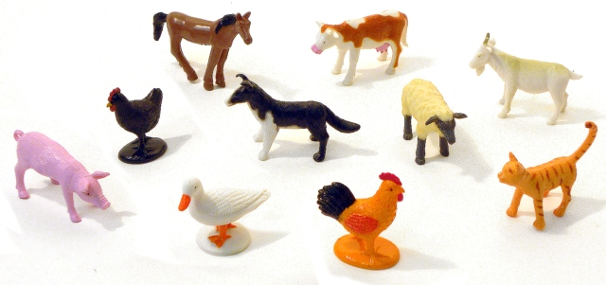
استفاده از حیوانات کوچک اسباب بازی

Slide 34
اهداف استفاده از حیوانات کوچک اسباب بازی
قادر ساختن کودک برای داستان گویی
کشف روابط گذشته، حال و آینده با دیگران
دستیابی به درکی کامل تر در مورد موقعیتش در خانواده
کشف ترس های مربوط به روابط آتی اش
خیال پردازی در مورد روابط احتمالیش در آینده
کشف راه حل های احتمالی برای مشکلات ارتباطی

Slide 35
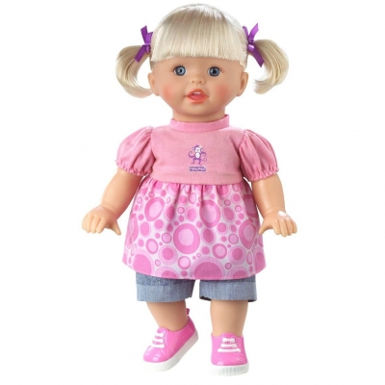
عروسک بازی در کودکان
عروسک، از دیرباز، یکی از مهم ترین اسباب بازی های کودکان بوده است
به دختران و پسران کوچک حس آرامش و امنیت می دهند و استرس آنان را کاهش می دهند.
چرا که کودک مشکلاتی را که در زندگی با آن ها مواجه شده است و یا اتفاقاتی را که نتوانسته به درستی درک کند، در غالب بازی نمایشی با عروسکش بازسازی می کند و سعی می کند در محیطی امن آن را حل و فصل نماید

Slide 36
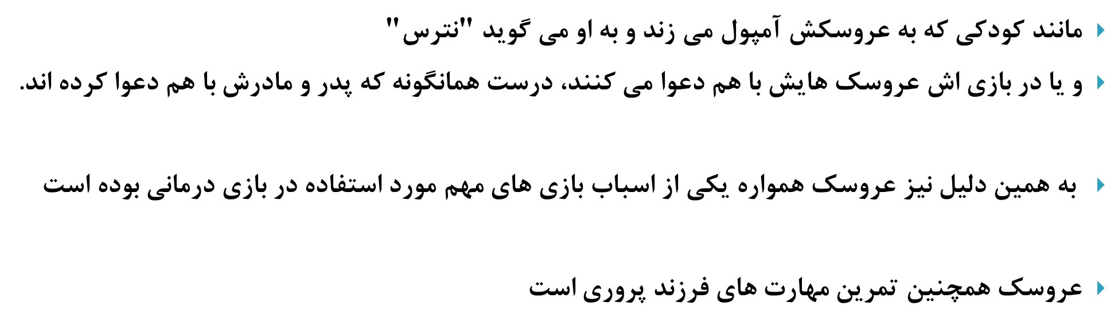
عروسک بازی در کودکان
.
همچنین عروسک ها به کودکان کمک می کنند تا در مورد آینده خود تصمیم بگیرند بر فرض با دادن نقش معلمی به عروسک و بازی کردن با آن و تجربه شغل معلمی در محیطی امن.

Slide 37
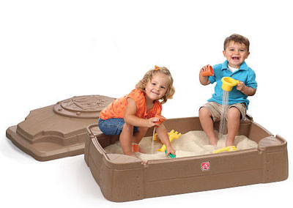
جعبه شن

Slide 38
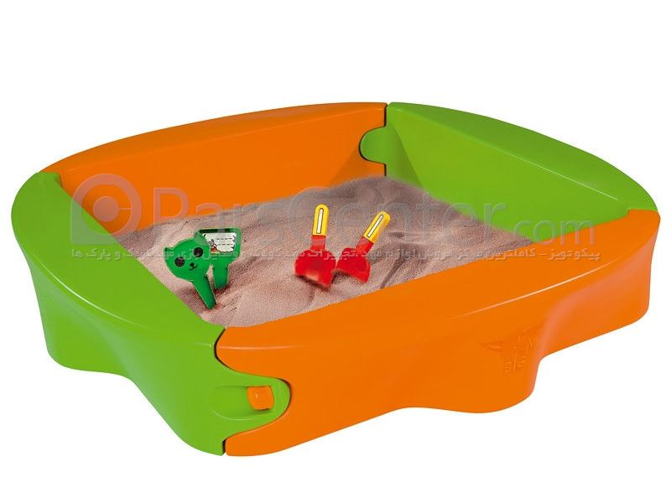
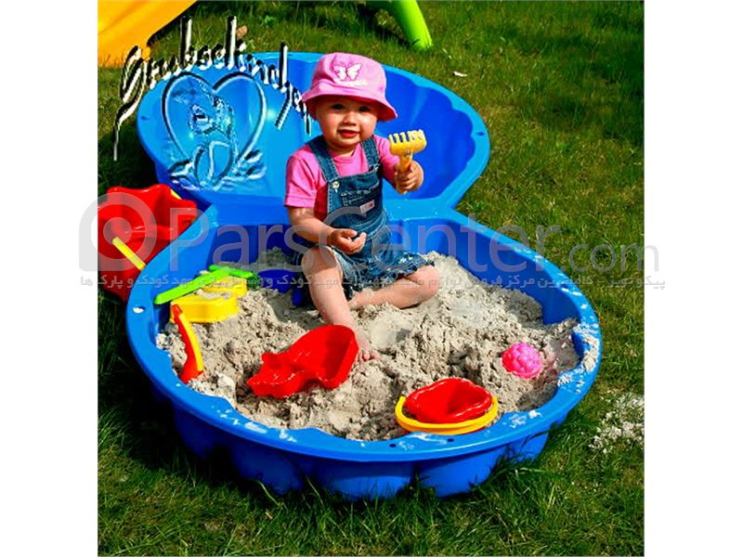

Slide 39
اهداف کار با جعبه شن
●کشف وقایع خاص در گذشته ، حال و آینده
●کشف موضوعات و مباحث مرتبط با این وقایع
●نمایش چیزهایی که برای کودک قابل پذیرش نیستند یا نبودند.
●دستیابی به یک درک شناختی از عناصر اصلی حوادث و وقایع پیش آمده در زندگیش
●یکجا آوردن موضوعات متضاد با هم
●ایجاد تغییر در داستانش
●تجربه احساسات قدرت از طریق تظاهرات جسمی و فیزیکی
●کسب تسلط بر روی وقایع و موضوعات گذشته و حال
●پیدا کردن راه حل در مورد موضوعات از طریق افزایش آگاهی

Slide 40
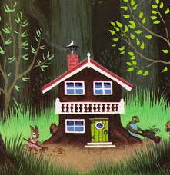
سفر خیالی

Slide 41
اهداف استفاده از سفر خیالی
-قادر ساختن کودک برای گفتن داستانش
-کمک به کودک برای دستیابی ، ارتباط و کار بر روی تجربیات دردناکی که واپس رانی شده اند.
-کمک به کودک برای تجربه مجدد وقایع شاد و موفقیت آمیز
-کمک به کودک برای کسب تسلط و تبحر بر روی وقایع و مسائل گذشته
-کمک به کودک برای کشف رفتارها و انتخاب های دیگری که می تواند نتایج رضایت بخش تری را برای او داشته باشد.
-کمک به کودک برای کسب بینش و آگاهی در مورد رفتار خودش و دیگران
- کمک به کودک برای درک دلایل اینکه چرا وقایع گذشته رخ داده اند.

Slide 42
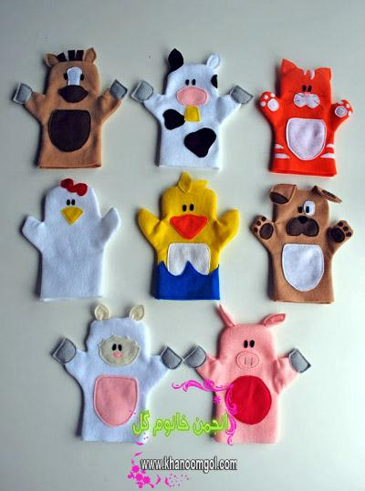
عروسک های دستی و اسباب بازی های نرم

Slide 43
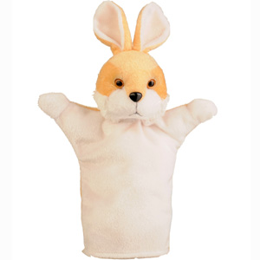
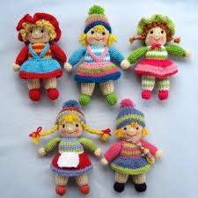

Slide 44
اهداف استفاده از عروسکهای دستی و اسباب بازیهای نرم
- کسب تسلط بر موضوعات و وقایع
-قوی شدن از طریق تظاهرات فیزیکی
-بهبود مهارت های حل مسئله و تصمیم گیری
-بهبود مهارت های اجتماعی
-ایجاد بینش

Slide 45
راهکارهای بهبود تمرکز درکودکان

Slide 46
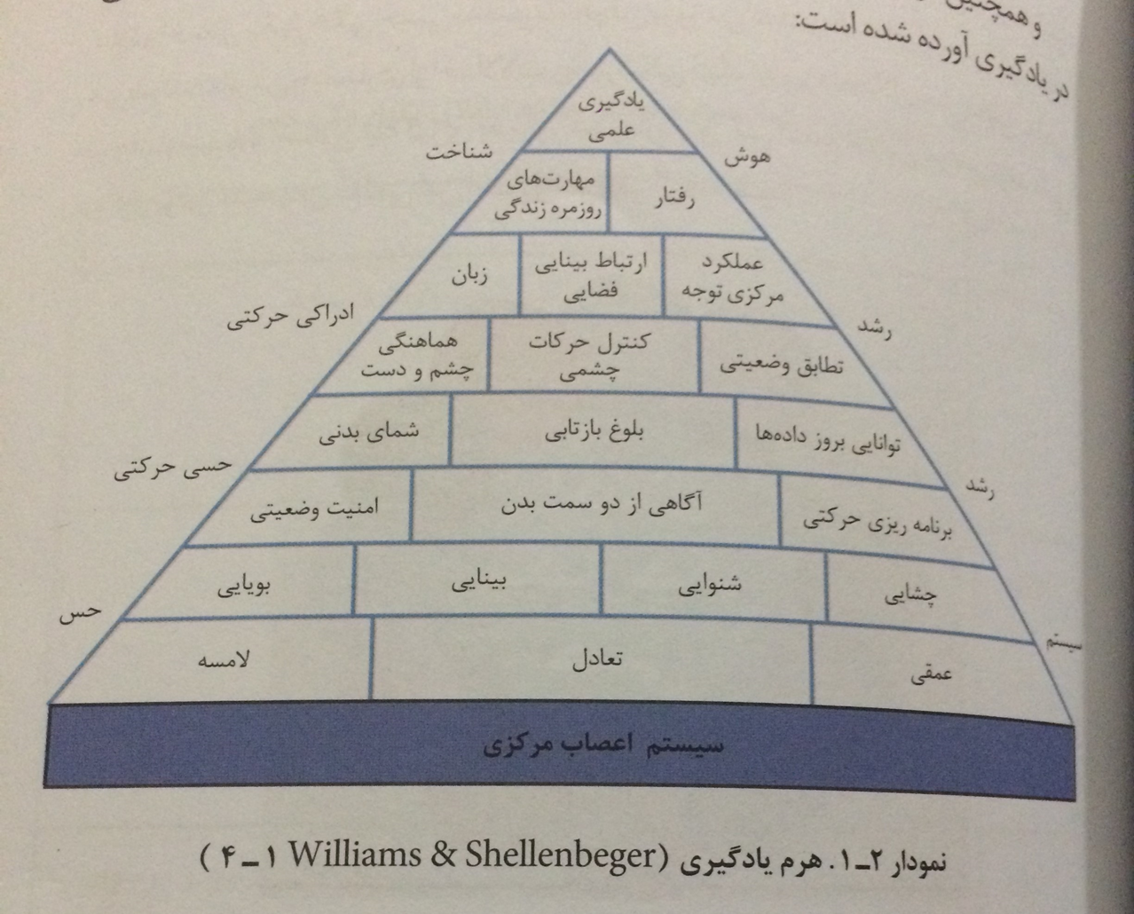
هرم یادگیری

Slide 47
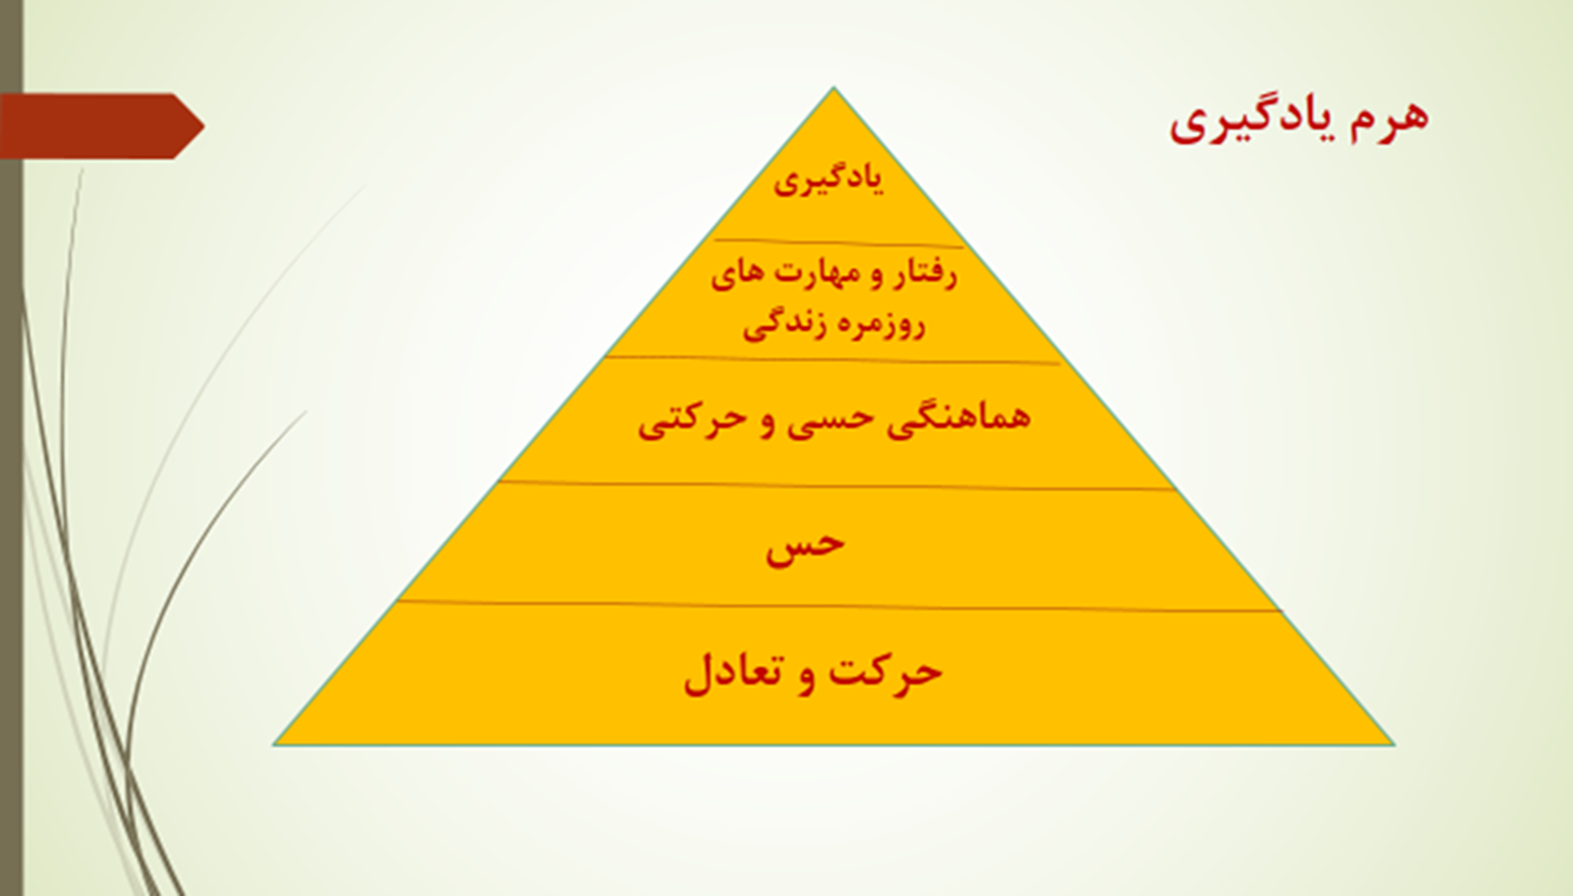
راهکارهای بهبود تمرکز درکودکان

Slide 48
تفاوت تمرکز ، توجه و دقت توجه : پاسخ به محرک های محیط تمرکز: نگهداری توجه به یک محرک خاص دقت: توجه به جزئیات

Slide 49
عوامل موثر در عدم تمرکز
غلبه طرفی مغز
حافظه کوتاه مدت
حافظه فعال
مهارت های حرکتی درشت
مهارت های حرکتی ظریف
تعادل
تمرکز دیداری
حساسیت شنیداری (دقت شنیداری)
تمیز دیداری (دقت دیداری)

Slide 50
اصول اساسی در جلسات و ارائه راهکارها
ارزیای در اولین جلسه
تمرین خانه
ارزیابی هر جلسه
فیدبک دادن
تنوع تکالیف
تمرینات از آسان به سخت بر اساس ارزیابی
تلویزیون و بازی های کامپیوتری
درمانگر خود به تمرینات تسلط کافی داشته باشد

Slide 51
غلبه طرفی مغز(نظریه دلاکاتو) - سنجش - تمرین

Slide 52
حافظه بلند مدت و حافظه کوتاه مدت و حافظه حسی سریع فراموش می کنند

Slide 53
حافظه ی کوتاه مدت دیداری سنجش
به خاطر سپردن تصاویر به ترتیت دیده شده
تعویض کارت ها
جابجایی کارت ها
چیدن کارت ها و پنهان کردن یکی
نشان دادن تصویر و سوال در مورد جزئیات
بازی ببین و بگو
بازی هوتی
بازی قایم باشک
کارت حافظه

Slide 54
حافظه کوتاه مدت شنیداری
سنجش
بیان کلمات شنیده شده به ترتیب
گفتن یک جمله و تکرار آن توسط کودک تعداد جمله ها را زیاد می کنیم.
خواندن کتاب شعر و تکرار آن
حفظ شعر
اجرای دستورات به ترتیب
بازی تلفن تلفن
خلاصه داستان بگوید
سوال از داستان
بازی عدد و حرکت
بازی انگشتان و عدد

Slide 55
حافظه فعال
بیان معکوس کلمات
بیان معکوس کارت ها
اضافه کردن به اعداد 2 تا 2 تا و 3 تا 3 تا
کم کردن از اعداد 2 تا 2 تا و 3 تا 3 تا
6 تا و 7 تا کم کردن از 100
تولید تصادفی اعداد یک رقمی بدون تکرار و بدون ترتیب
نامیدن حیوان / غذا/ میوه / رنگ / رشته ورزشی / اسم دختر و پسر
ترکیبی: حیوان + غذا
کلمه با حروف الفبا شروع شود یا پایان پذیرد
بازی حرف و کلمه
حروف کلمات را به ترتیب/ معکوس گفتن

Slide 56
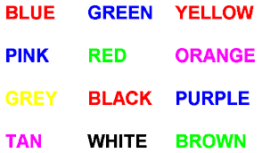
توجه پایدار
حفظ توجه در یک فعالیت یکنواخت در یک مدت زمان طولانی(حدود ده دقیقه) ADHD
شکایت: زود حوصله اش سر می رود
هر زمان میوه گفتم دست بزن/ حروف ق را در صفحه پیدا کن
توجه انتخابی
توانایی توجه به یک وجه محرک و مهار کردن وجوه دیگر آن ADHD
شکایت: صدای ساعت حواسش را پرت می کند و نمی تواند مهار کند
فقط رنگ این محرک ها را بگو

Slide 57
توجه انتقالی
توانایی انتقال توجه از یک محرک به محرک دیگر (اوتیسم )
اعداد تا 9 با رنگ های مختلف نوشته شده و دو قرمزهارو را به سه آبی وصل کن
بازی عدد و حرکت
توجه تقسیم شده
توانایی انجام دو تکلیف همزمان
پایت را بالا بگیر و از 100 هفت تا هفت تا کم کن

Slide 58
تمرینات تعادل
لی لی
پرش بین موانع
جدول خیابان
گردو شکستم
ایستادن یک پا پشت پای دیگر ( 30 تا 100 ثانیه)
یک پا تکیه روی پای دیگر
ایستادن روی یک پا
طناب زدن جفت پا / یک پا
توپ فیتنس
تقلید راه رفتن حیوانات ( پنگوئن، قورباغه،
دست و پا ضربدری
پرش ضربدری
حرکت پیرمرد
کتاب روی سر/ چشم باز و چشم بسته

Slide 59
یک پا جلو ویک پا عقب راه رفتن
روی یک پا بایستد و توپ بازی کنیم
یک پا جلوی پای دیگر و ایستادن
حرکت مانکنی
روی زمین خوابیدن و دوچرخه زدن.
قاشق و توپ کوچک که در آن قرار دارد در دست کودک قرار می گیرد

Slide 60
مهارت های حرکتی درشت ( هماهنگی چشم و دست)
توپ بزرگ: با فرد مقابل/ زمینی با فرد مقابل/ به بالا/ به پایین / به دیوار/ بسکتبالی
( همراه با دست زدن)
توپ کوچک: با فرد مقابل/ زمینی با فرد مقابل/ به بالا/ به پایین / به دیوار
یک دستی + همراه با دست زدن + دو توپ + ضربه به دست و پا
توپ و راکت
توپ شیطونک

Slide 61
فعالیتهای مربوط به هماهنگی چشم و دست ( هدف گیری )
انداختن توپ در حلقه ی مینی بسکت
کوبیدن میخ
تیراندازی با تفنگ های پلاستیکی
انداختن توپ چسبناک به سوی هدف
انداختن حلقه ی پلاستیکی دور میله ی ثابت
ضربه زدن به توپ با راکت
رد کردن نخ از مقوا
دارت
پرتاب توپ در سبد
بازی با بادکنک و اجازه ندهند بادکنک روی زمین بیفتد

Slide 62
تمرین تمرکز دیداری
تعقیب مداد با نور
با نوک مداد دایره ای از چپ به راست و برعکس در هوا رسم نمایدوتعقیب با چشم
تعقیب نور روی دیوار
گرفتن نور روی دیوار
تعقیب نور با چشم روی زوایای دیوار
پرش روی نور
حرکت روی خطوط و اشکال با لیزر
این تمرینات چون خسته کننده هستند روزی یک یا دو بار و هر بار در دو دقیقه ای انجام شود.

Slide 63
مشکلات مداد دست گرفتن پیچاندن مچ دست و چرخاندن بدن یا کاغذ ناشیانه گرفتن مداد سفت گرفتن مداد و ترسیم با فشار خیلی بزرگ می نویسد روی خط نمیتواند بنویسد کاغذ را کج می گذارد

Slide 64
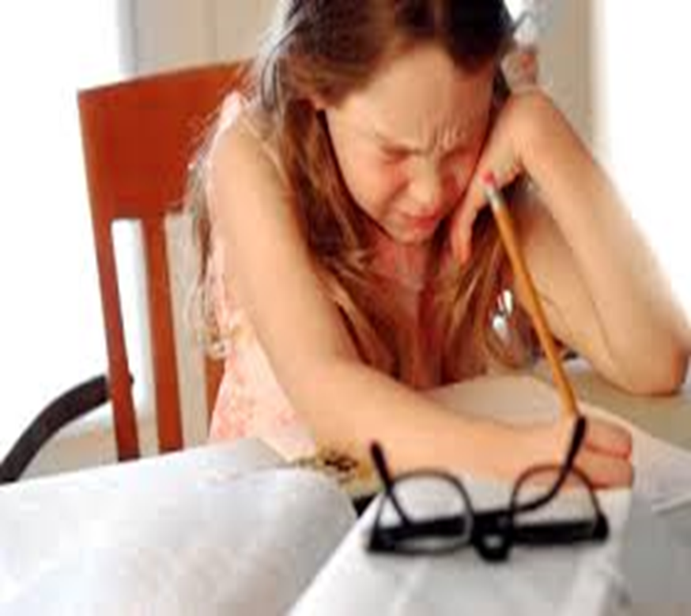
پیچاندن مچ دست و چرخاندن بدن یا کاغذ

Slide 65

سفت گرفتن مداد و ترسیم با فشار

Slide 66
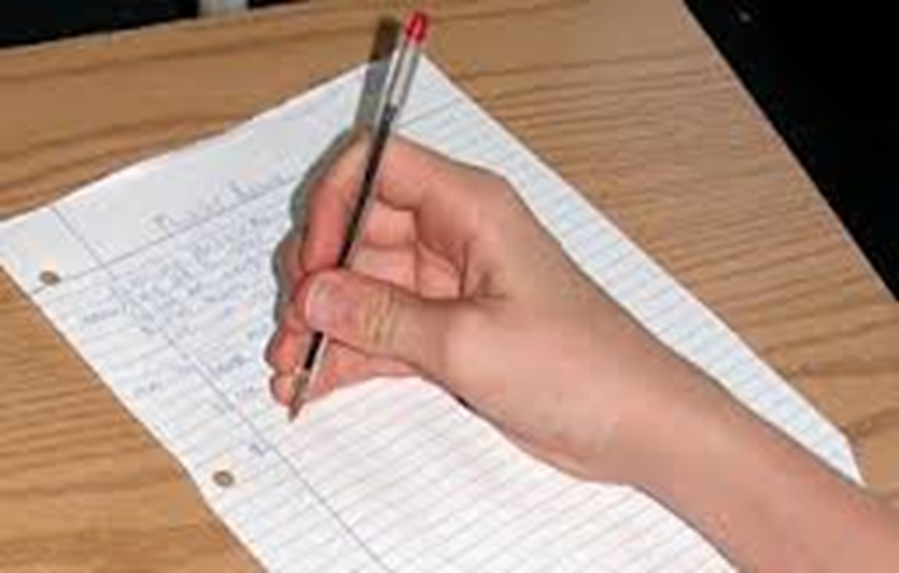
ناشیانه گرفتن مداد

Slide 67
تمرینات مهارت های حرکتی ظریف
بازی با خمیر بازی یا موم
مچاله کردن کاغذ باطله
ورزش انگشتان
ریز کردن روزنامه
بریدن اشکال مختلف با استفاده از قیچی
بستن بند کفش ، زیپ لباس و دکمه
حرکت انگشتان دست با استفاده چرخاندن مداد
باز و بسته نمودن پیچ و مهره
رسم دو خط موازی و از او بخواهیم در بین خطوط بنویسد.
حرکت انگشت روی میله
چرخاندن توپ با انگشتان
حرکت با انگشتان روی دیوار

Slide 68
سرعت و دقت
کارت میوه ها را جدا و روی هم بزار ( تمرین طبقه بندی)
میوه ها را جدا کن و حرف اول / حرف اخر را بگو
یافتن شباهت ها
یافتن تفاوت ها
تشخیص تصویر موردنظر ما در میان نقاشی ها
پیدا کردن حرف خاص در روزنامه
اسم میوه شنیدی دست بزن
کتاب پرورش توانایی های ذهنی
کتاب صد و سی بازی فردی و گروهی
بازی تیزبین

Slide 69
کارت هایی مانند نمونه زیر تهیه می کنیم نمونه حروف سمت راست را در بین حروف دیگر پیدا کن ج چ ی ص ج ح خ ع ک ح خ د ر ز ژ و د ذ م ص ث ق غ ل ک ن م ل گ س ب ق ل د نمونه کلمه سمت راست را در بین کلمات دیگر پیدا کن دانش رانش داش دانش روش دانشور حاتم خانم خاتم حاتم دائم جائم حرف یا صدای مورد نظر را در کلمات مشخص زیر را پر رنگ نمایید : س– خروس شستشو مسائل سطل سماور هسته لباس * حروف یا کلماتی را به صورت ناقص نوشته از او می خواهیم و آن را تکمیل کند. * تصاویر نقطه چین را پر رنگ کند. * تصاویر ساده هندسی را کپی کند.

Slide 70
تمیز شنیداری/ دقت شنیداری/ حساسیت شنیداری
تست
کاغذ جلوی دهان بگیریم و تکرار کلمه های آرام
چند وسیله صدا ساز درست کند و صداهای آنها را با هم مقایسه کند.
شناختن صدای هم کلاسیهای کودک وقتی که چشمانش را ببندیم.
آرام صحبت کردن در خانه و کم کردن صدای تلویزیون طوری

Slide 71
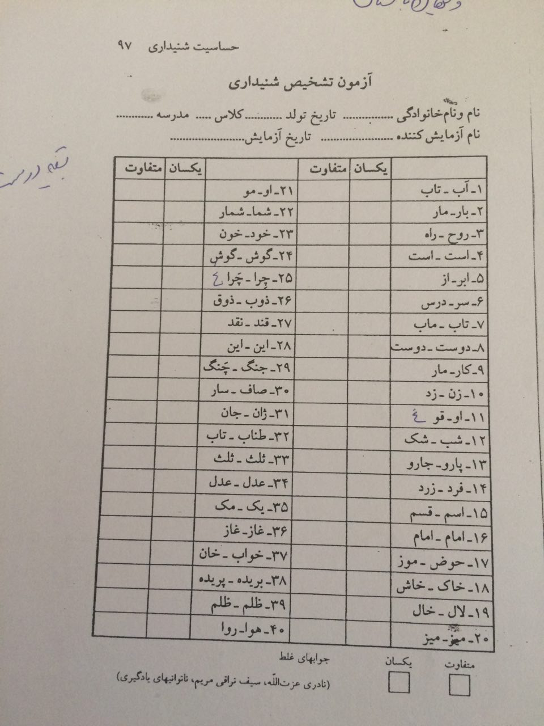

Slide 72
بازی های موجود در بازار
هوتی
ده بر چین
میوه ها
قایم باشک

Slide 73
بازی دقت و سرعت http://blogers.ir/cod/jsgames/tamarkoz/game.htm

Slide 74
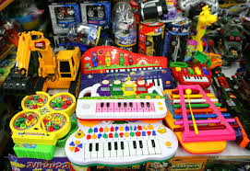
ابراز بازی درمانی

Slide 75
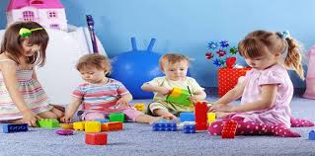
ابراز بازی درمانی

Slide 76
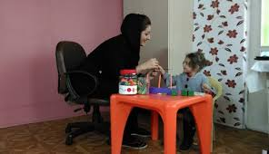
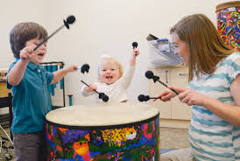
ابراز بازی درمانی

Slide 77
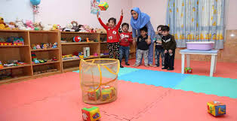
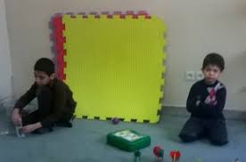
ابراز بازی درمانی

Slide 78
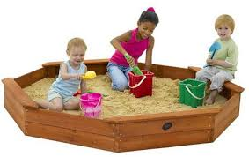
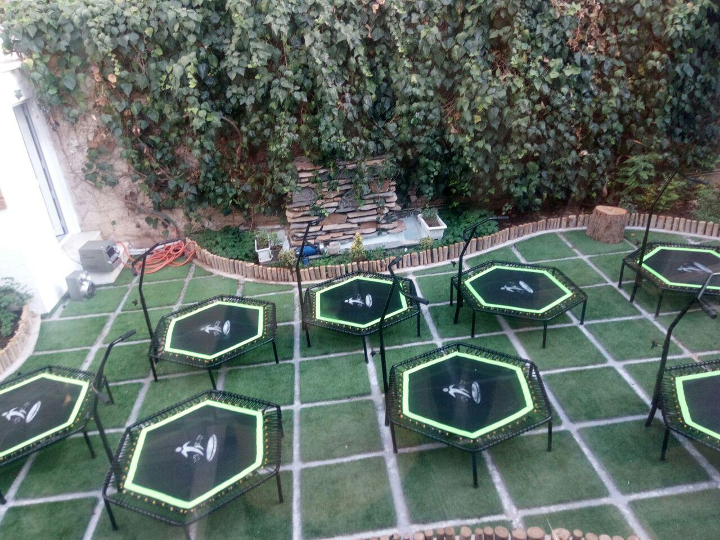
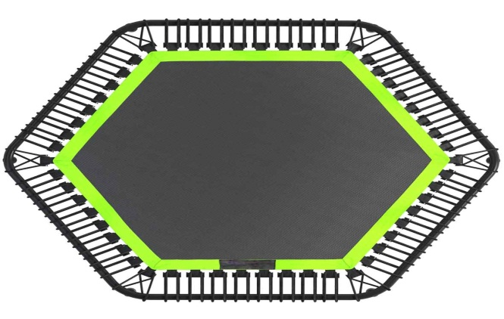
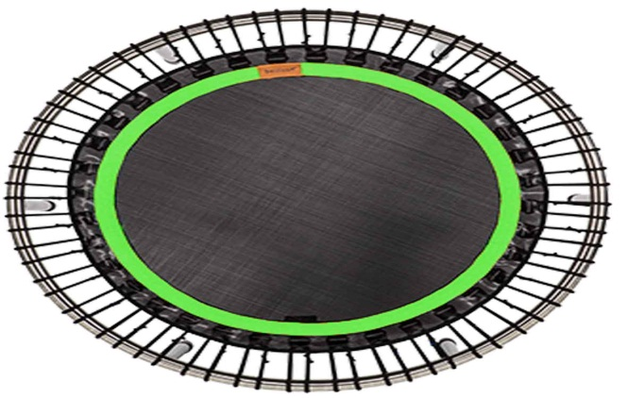
ابراز بازی درمانی

Slide 79
پایان خلاق باشید تا موفق باشید

